Slide 1
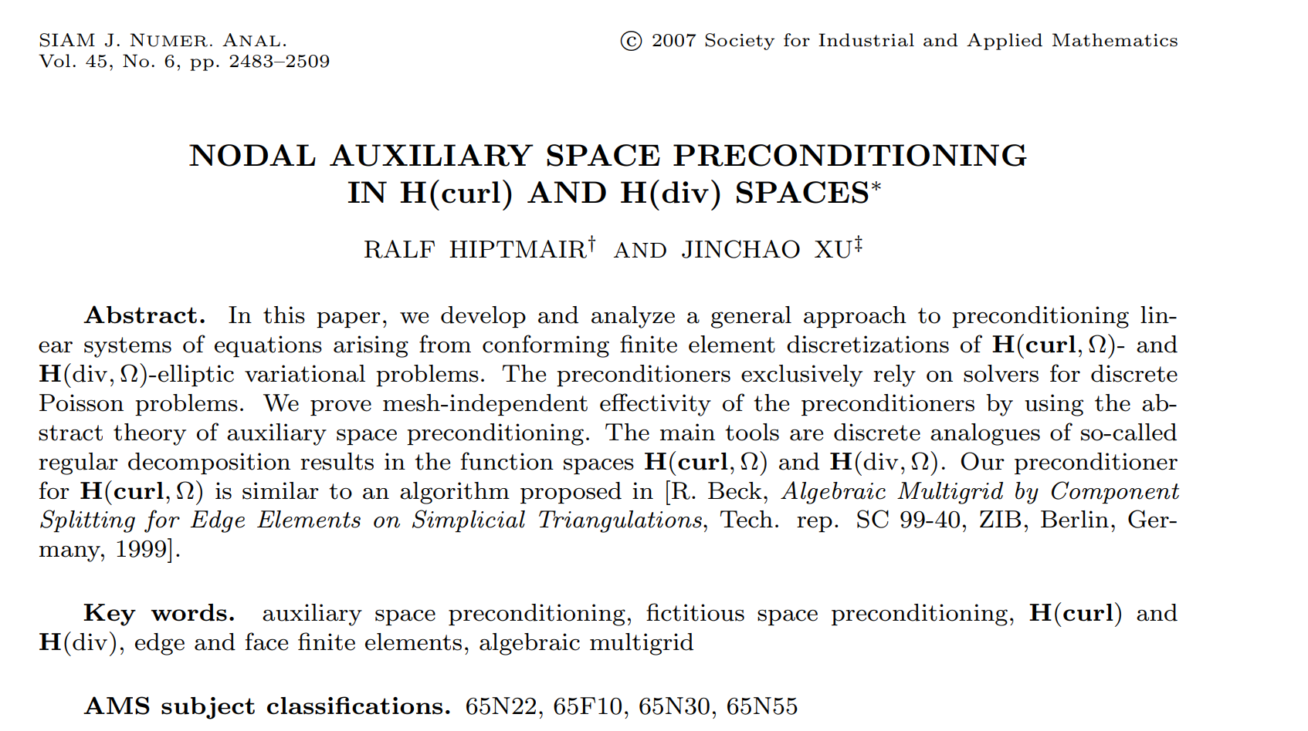

论文“Nodal Auxiliary Space Preconditioning in H(curl) and H(div) Spaces”总结

Slide 2
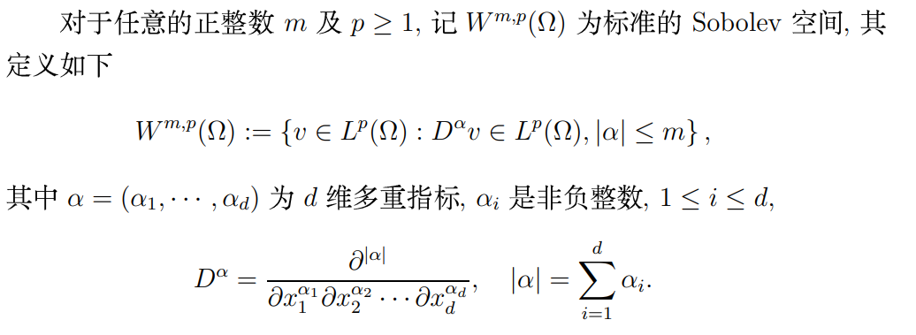



Sobolev
空间：

Slide 3






旋度空间：
散度空间：

Slide 4
抽象成

Slide 5








虚拟空间的预条件子：

Slide 6








辅助空间的预条件子：

Slide 7




Galerkin matrices：
Gauss– Seidel smoothing：

Slide 8


Slide 9

数值模拟进行说明了系数的影响

Slide 10
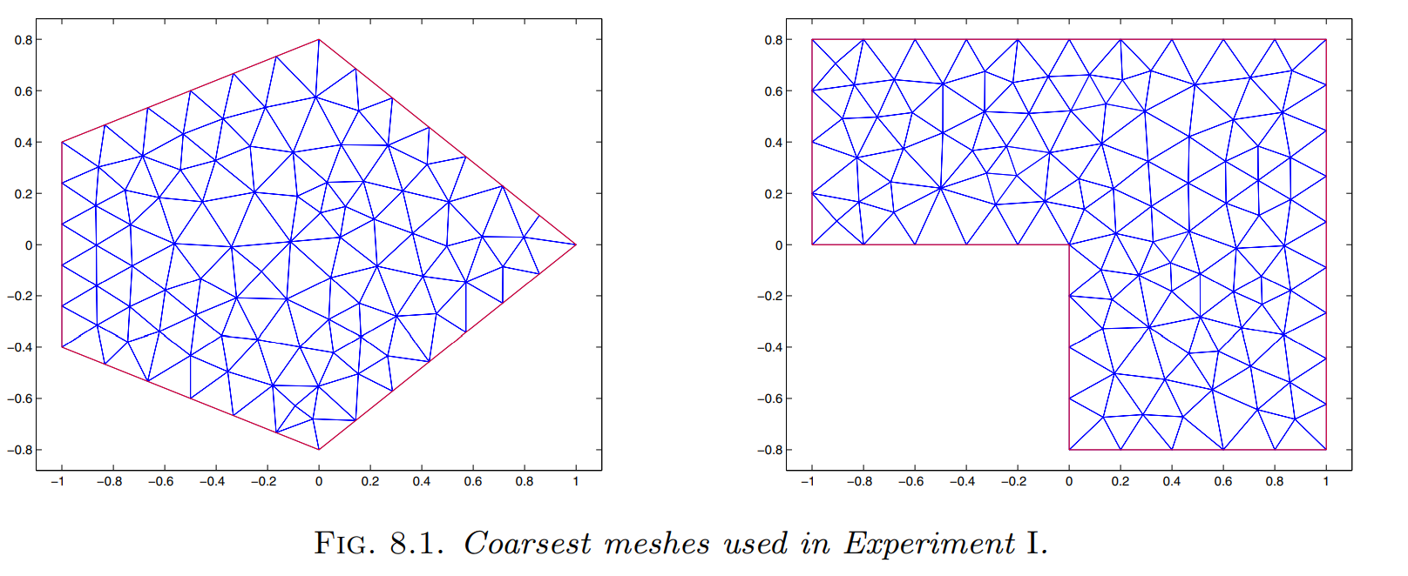

Slide 11
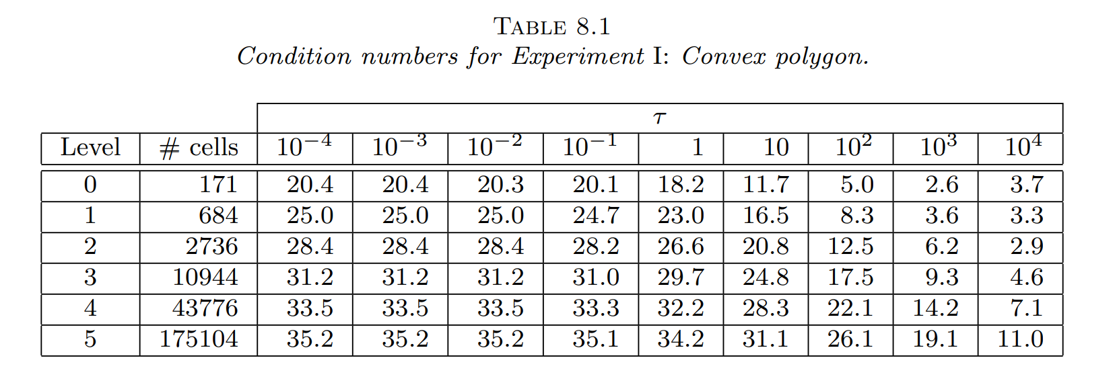
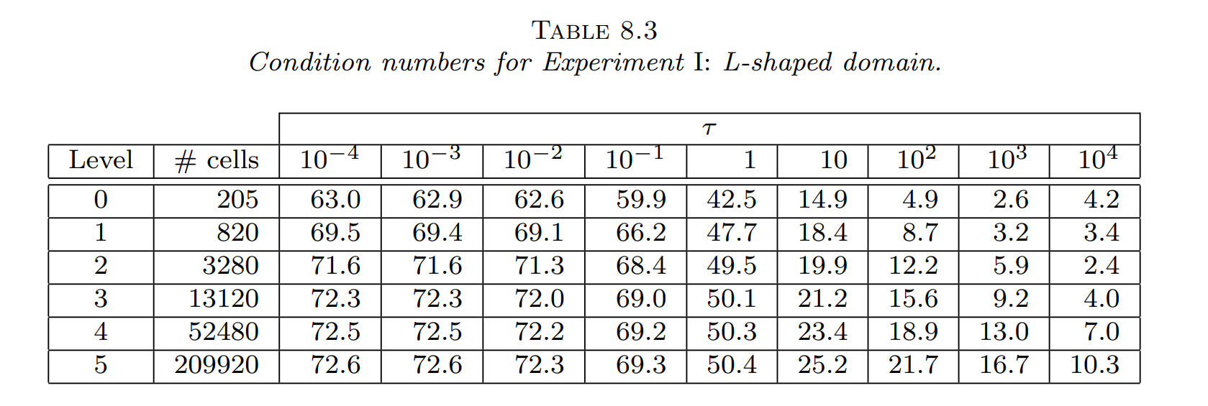

Slide 12
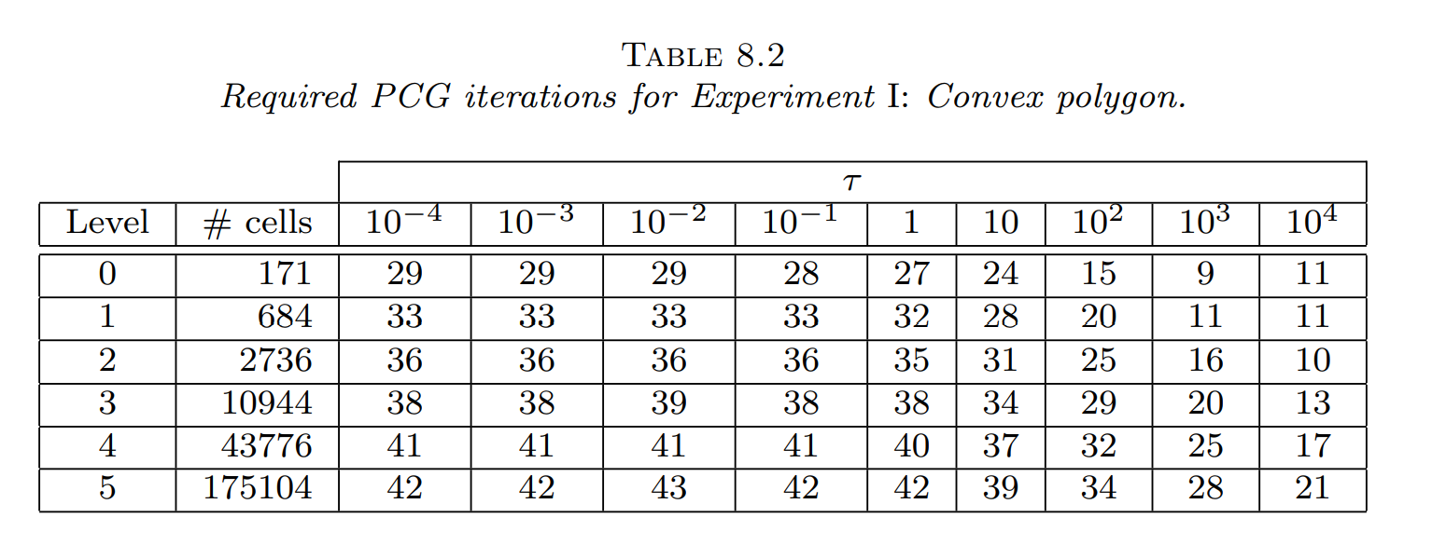
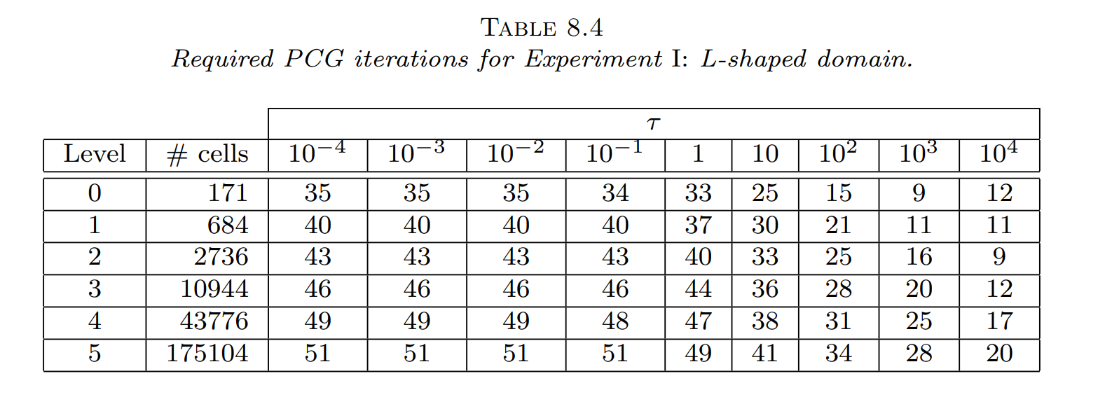

Slide 13

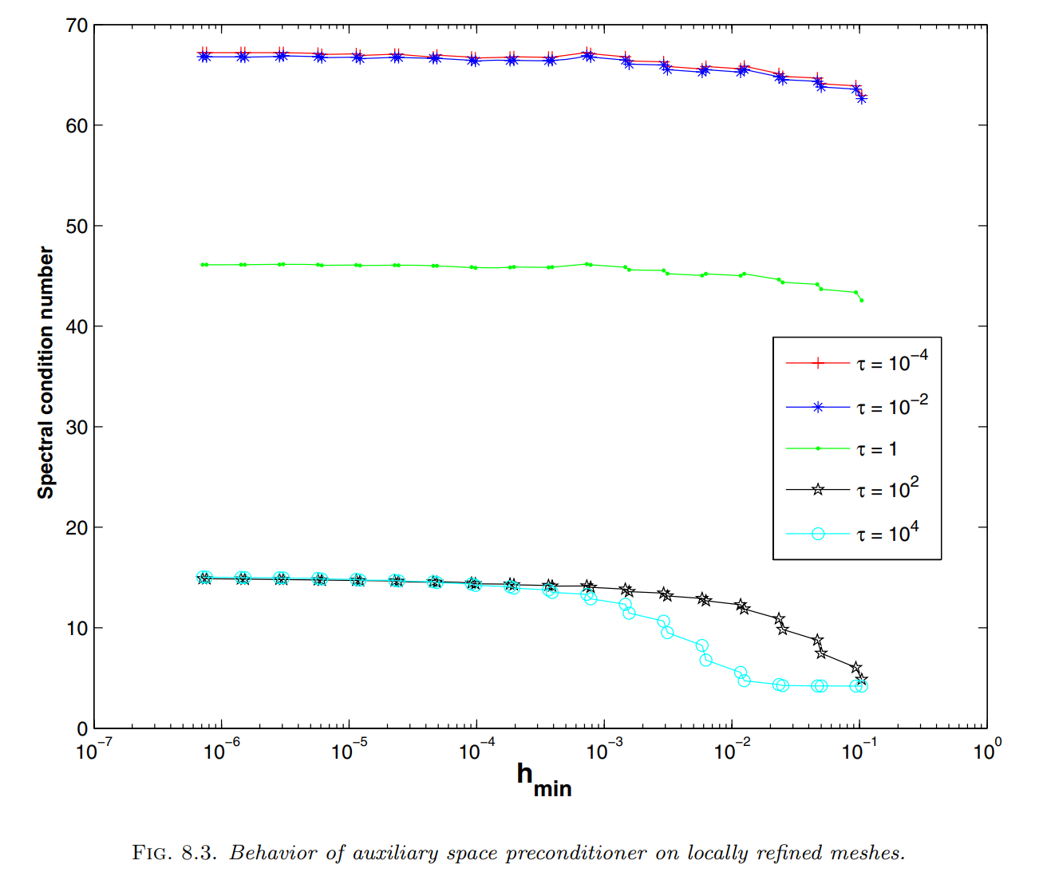

Slide 14



Slide 15
